Slide 1

·
计算机与信息安全学院
数据库系统原理课程设计
—— 智慧校园在线测试系统
负责人：**
成员：*****
Notes:
老师好，我是我们队的答辩人，由我介绍我们的智慧校园在线测试系统

Slide 2


目录
1
C O N T E N T S
开发工具
2
分工合作
3
数据库设计
4
功能模块
Notes:
现在由我来从如下4个方面进行介绍

Slide 3
开发工具
PART ONE
快速|便捷 | 稳定
Notes:
首先介绍一下开发工具

Slide 4
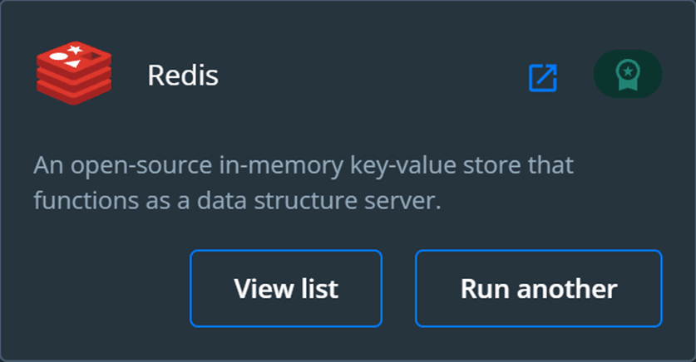
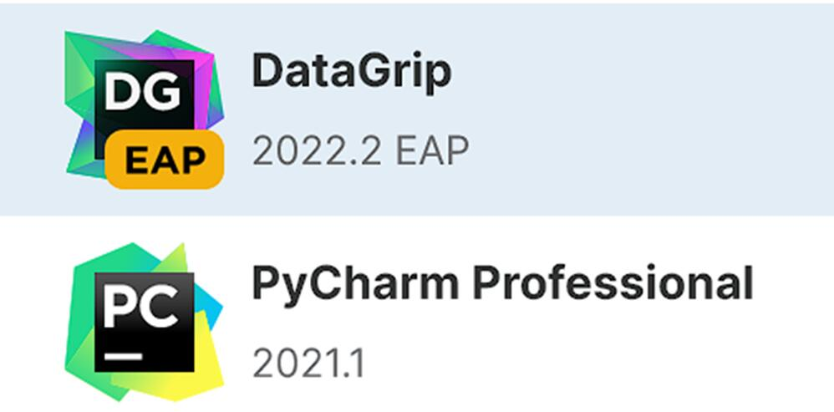
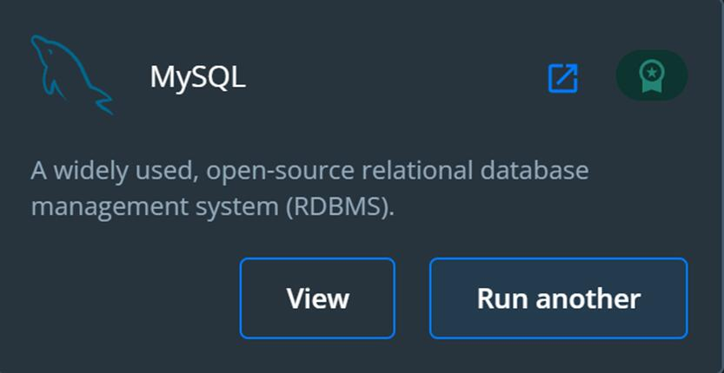
开发环境
Development Environment
Notes:
开发环境选择专业版pycharm
基于此为提供良好的用户体验，达到稳定性与实时性。我们使用MySQL+Redis数据库，以MySQL为存储核心，Redis作为高速缓存用于频繁或者高耗时的用户操作等。
关系型数据库:使用 MySQL，原因如下：
MySQL是一种关系型数据库管理系统，符合我们在课上所学，上手较快
MySQL是最流行的DBMS之一，长期商业场景验证，功能丰富，性能稳定
MySQL是最知名的开源数据库之一，社区庞大，学习资料丰富
运行速度快，成本低，可移植性强的特点。
非关系型数据库：使用Redis，基于内存的数据库，返回速度快，常用来做缓存数据库。
实验使用的数据库在云服务器部署，共享数据库，协同开发。

Slide 5
合作方式
PART TWO
合理分工| 团队合作
Notes:
合作方式

Slide 6
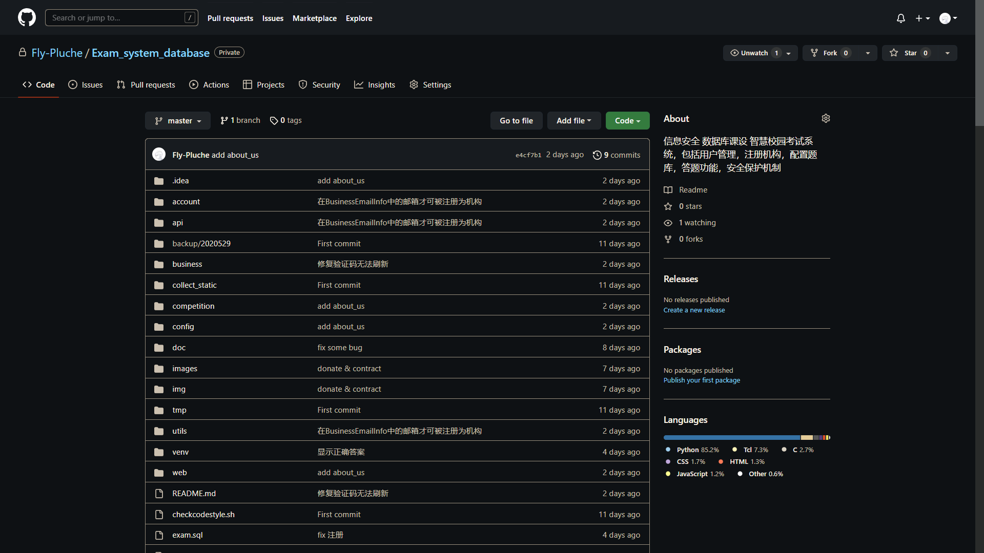
Notes:
为保证合作过程中全流程的跟进与小组成员的代码质量，我们使用GitHub进行项目管理。组员都要进行pr-审查-合并流程。主要由组长审查代码并反馈。

Slide 7
数据库设计
PART THREE
概念结构设计|逻辑结构图|物理结构设计|系统安全
Notes:
下面介绍一下数据库设计

Slide 8
需求分析
System analysis
业务需求
用户需求
系统需求
智慧校园在线测试系统用于用户的在线测试，目的是给用户提供在线答题自检测服务，通过自测达到检测自我学习成果或提高学习效率的目的。
普通用户：可以进行注册登录，选择不同的题目进行答题，答题后可查看答题结果以及排名，历史答题情况，查看不同题目的人气情况。
机构用户：进行机构用户注册，下载出题模板，按照模板出题并上传题目形成题库，设置题目类型，从题库中抽取题库出题，让答题的用户填写相关信息。
该系统主要分为三个模块，分别为用户基本信息模块，机构注册模块，测试模块。用户基本信息模块包含登录、注册、忘记密码等基本功能；机构注册模块用于机构邮箱注册，只有机构用户才能进行出题操作。测试模块主要分两个功能，一个是题库的配置以及出题，另一个是自测答题。
Notes:
我们首先对业务，用户，系统进行需求分析。

Slide 9
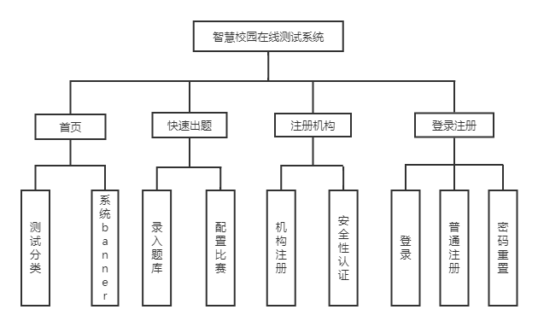
系统功能图
System function diagram
Notes:
从基本情况入手，通过对系统的可行性进行分析，结合要实现的功能，讨论得到我们的系统功能图

Slide 10
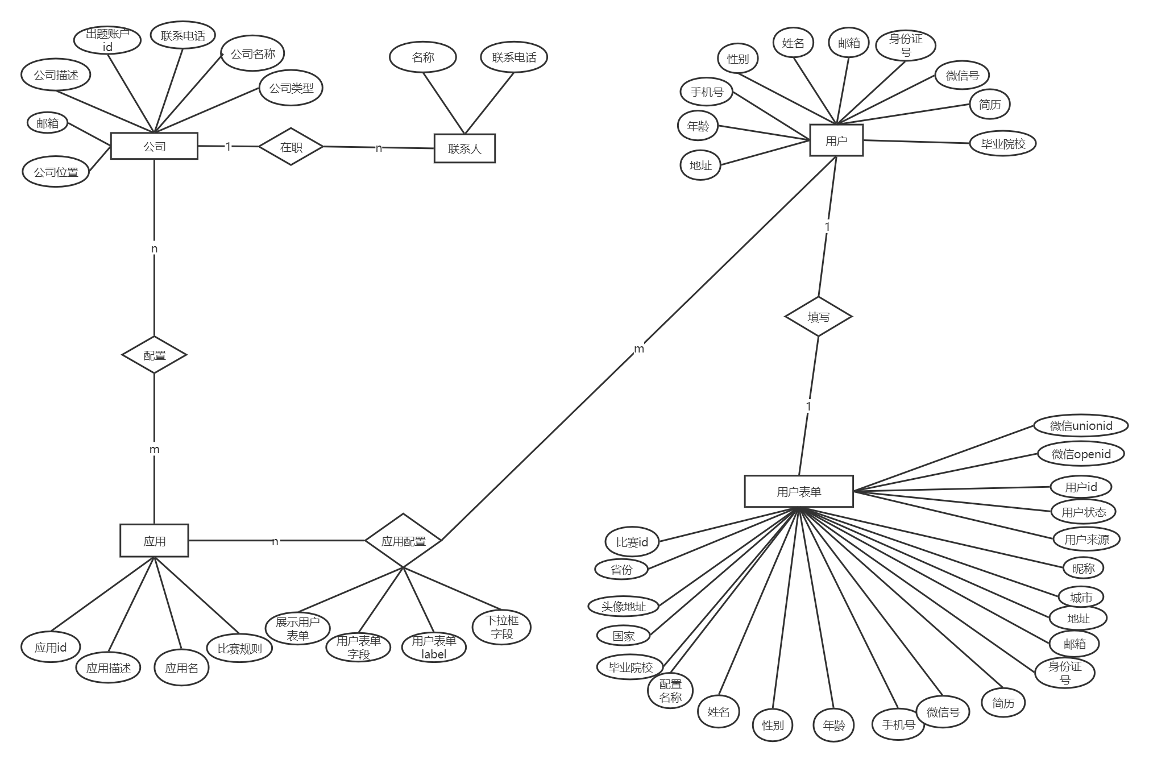
E-R 图
System Architecture
Notes:
这是E-R图

Slide 11
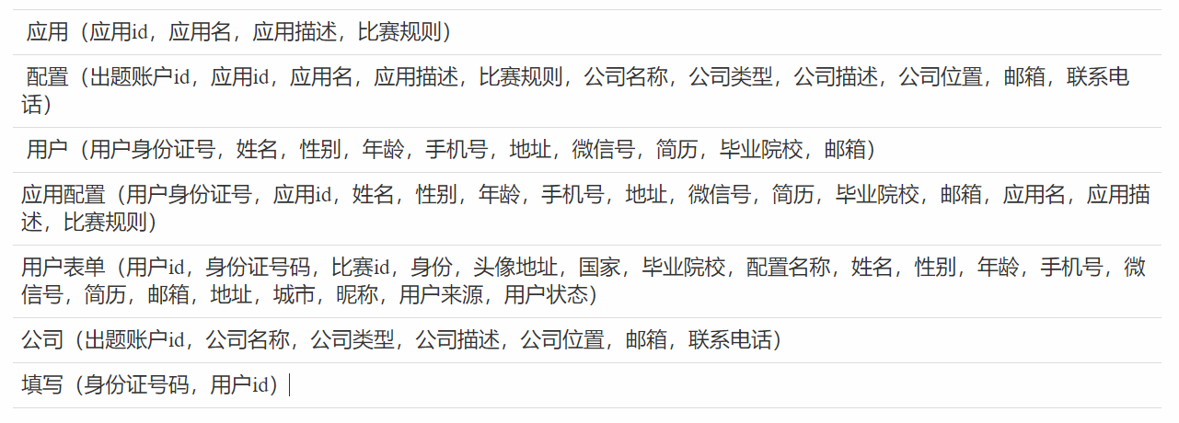
逻辑结构图
Logic System Architecture
Notes:
这是我们分析设计的逻辑结构图

Slide 12
数据表的建立
测试用户表
Establishment of Data Table
字段名 | 数据类型 | 约束 | 描述
id | int(11) | 主键、非空、自增 | ID
name | varchar(60) | 默认空字符 | 测试用户姓名
sex | varchar(60) | 默认空字符 | 测试用户性别
age | varchar(60) | 默认空字符 | 测试用户年龄
phone | varchar(60) | 默认空字符 | 测试用户电话号码
wxid | varchar(60) | 默认空字符 | 测试用户微信号
email | varchar(60) | 默认空字符 | 测试用户邮箱
pid | varchar(60) | 默认空字符 | 测试用户电话id
graduated_from | varchar(60) | 默认空字符 | 测试用户毕业院校
address | varchar(60) | 默认空字符 | 测试用户地址
Notes:
以下是部分数据表

Slide 13
用户答题状态保存表
字段名 | 数据类型 | 约束 | 描述
id | int(11) | 主键、非空、自增 | 测试配置信息唯一标识
status | tinyint(1) | 非空 | 状态
created_at | datetime(6) | 非空 | 创建时间
updated_at | datetime(6) | 非空 | 更新时间
kind_id | varchar(32) | 默认空字符 | 考试类别唯一标识
uid | varchar(32) | 默认空字符 | 用户唯一标识
qsrecord | longtext | 可空 | 记录测试问题
asrecord | longtext | 可空 | 记录测试答案
aslogrecord | longtext | 可空 | 答题分数
started_stamp | bigint(20) | 非空 | 测试开始时间
finished_stamp | bigint(20) | 非空 | 测试结束时间
expand_time | int(11) | 非空 | 测试花费时间
strated | tinyint(1) | 非空 | 测试开始
finished | tinyint(1) | 非空 | 测试结束
correct_num | int(11) | 非空 | 正确的数量
incorrect_num | int(11) | 非空 | 错误的数量
total_num | int(11) | 非空 | 总体数
score | double | 非空 | 得分
correct_list | varchar(10000) | 默认空字符 | 正确列表
wrong_list | varchar(10000) | 默认空字符 | 错误列表

Slide 14
题表
字段名 | 数据类型 | 约束 | 描述
id | int(11) | 主键、非空、自增 | 比赛唯一标识
status | tinyint(1) | 非空 | 状态
created_at | datetime(6) | 非空 | 创建时间
deadline_at | datetime(6) | 非空 | 结束时间
bank_id | Varchar(22) | 默认空字符 | 题库唯一标识
choice_num | int(11) | 非空 | 选择题数量
fillinblan_num | int(11) | 非空 | 填空题数量
bank_type | int(11) | 非空 | 测试类型
kind_num | int(11) | 非空 | 题型那个数量
partin_num | int(11) | 非空 | 测试分区号码
bank_num | varchar(40) | 默认空字符 | 题库类型
kind_num | int(11) | 默认为0 | 考试使用次数
partin_num | int(11) | 默认为0 | 总答题人数

Slide 15
机构表
字段名 | 数据类型 | 约束 | 描述
id | int(11) | 主键、非空、自增 | 机构唯一标识
status | tinyint(1) | 非空 | 状态
created_at | datetime(6) | 非空 | 创建时间
updated_at | datetime(6) | 非空 | 更新时间
email | varchar(40) | 默认空字符，列值唯一 | 机构邮箱
company_name | varchar(60) | 默认空字符 | 机构名称
company_description | longtext |  | 机构描述
company_username | varchar(32) | 默认空字符 | 机构联系人姓名
company_phone | varchar(16) | 默认空字符 | 机构电话号码
company_location | longtext |  | 机构位置
company_type | int(11) | 非空 | 机构类型

Slide 16
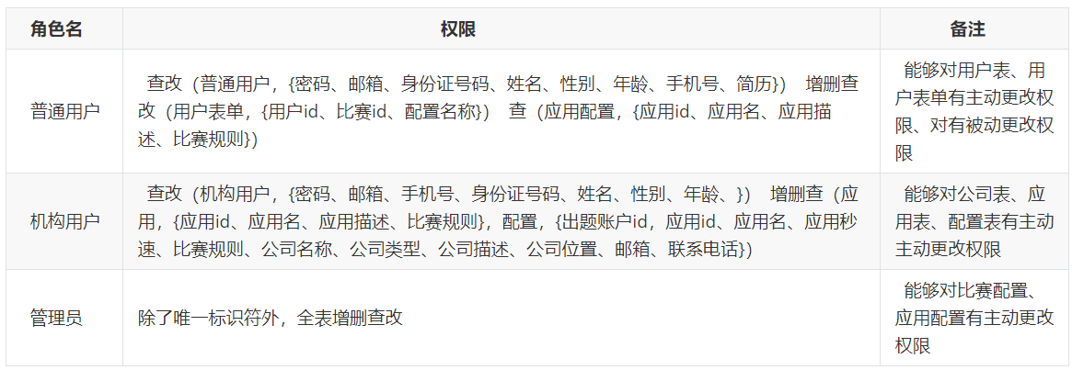
角色设计
Character Design
Notes:
我们还针对不同的角色进行相关的权限设计

Slide 17
我们的智慧校园在线测试系统
Our Solution
系统安全性设计
数据库完整性约束
防止不符合规范的数据进入数据库，使不符合规范的数据不能进入数据库
操作验证码
在注册登录界面设验证码，降低机器冒充人类做暴力破解注册登录。
Notes:
针对我们的系统，进行安全性设计
数据库完整性约束，防止不符合规范的数据。
操作验证码，降低机器冒充人类做暴力破解注册登录。

Slide 18
邮箱验证
为防止暴力注册多个账号，注册后通过邮箱验证才可注册成功。
CSRF校验
第一次响应来自某个客户端的请求时，会在服务器端随机生成一个 token，把这个 token 放在 Cookie 里。然后每次 POST 请求都会带上这个token。
密码加密
将PBKDF2算法与SHA256哈希值一起使用，SHA256哈希是NIST推荐的密码拉伸机制
机构注册验证
只有在允许注册为邮箱才可注册为机构用户，并且同一个邮箱无法重复注册
Notes:
邮箱验证，防止账号重复注册
CSRF校验
密码加密
专有机构邮箱设置

Slide 19
Superadmin 限制
对管理用户的数据操作进行限制，不允许修改唯一标识符等字段，防止出错。
异常捕获
在视图函数中使用大量的try except语法，对异常进行捕获：
主备数据库
数据库一主一备指的是设置两个存储数据的数据库，一个是主数据库，一个是备用数据库
保存log
保存错误log文件，便于系统的维护：
Notes:
进行Superadmin约束
异常捕获处理
主备数据库
保存错误log日志

Slide 20
功能模块
PART FOUR
登录注册| 配置题库|做题答题 | 查看历史
Notes:
第四部分介绍功能模块

Slide 21
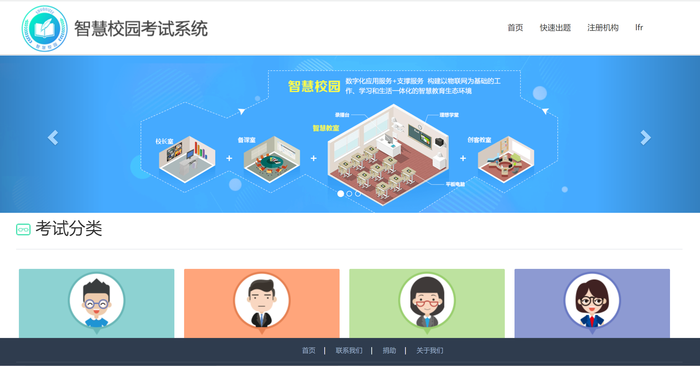

Slide 22
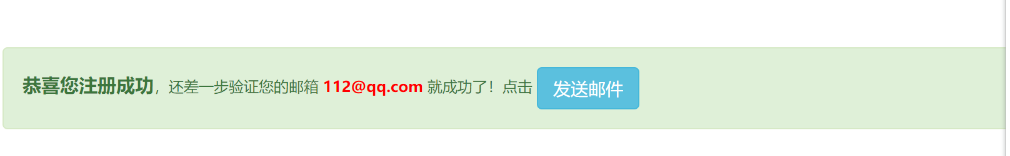
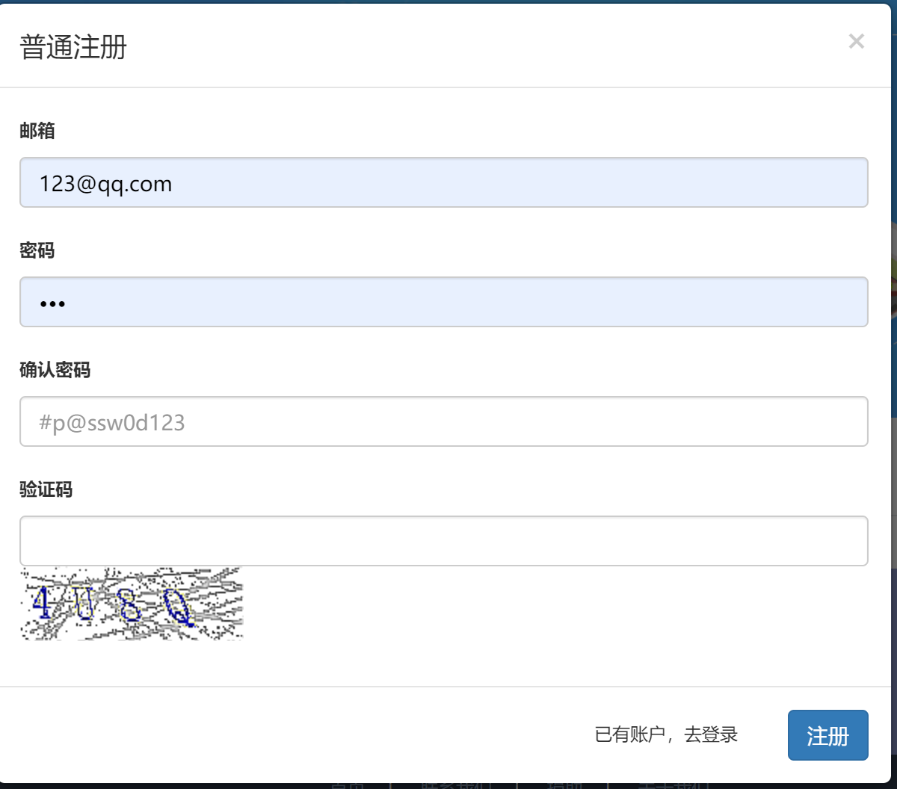
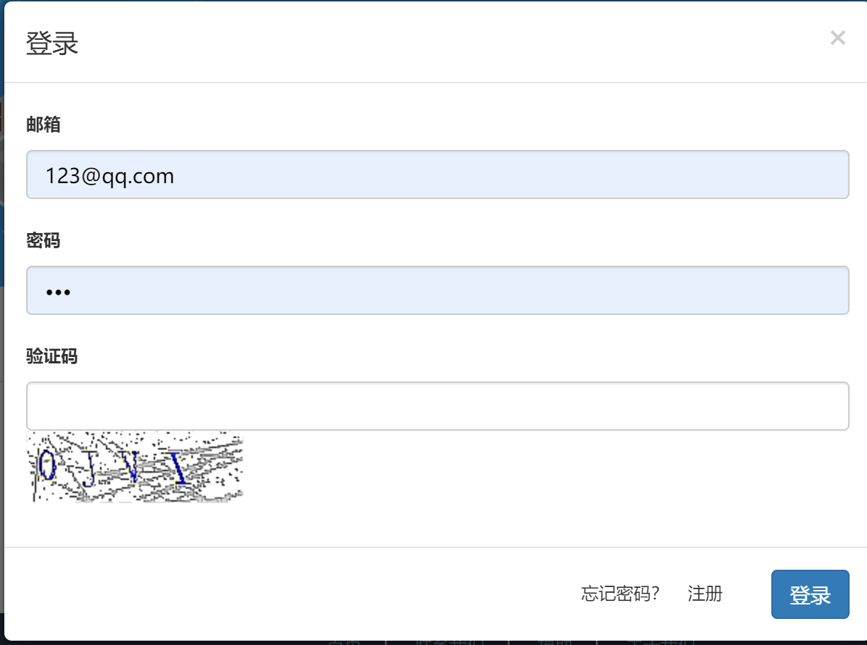
Notes:
普通注册，邮箱注册，登录

Slide 23
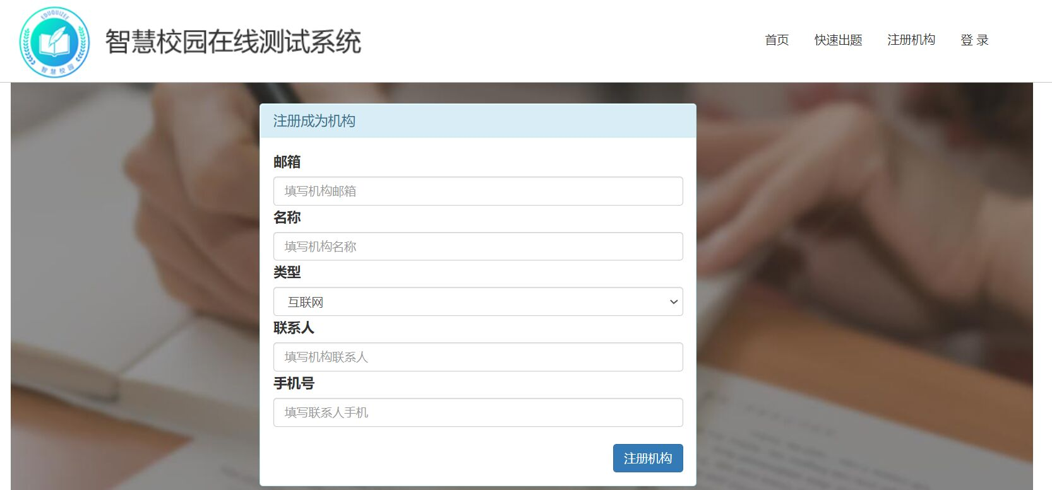
Notes:
注册机构

Slide 24
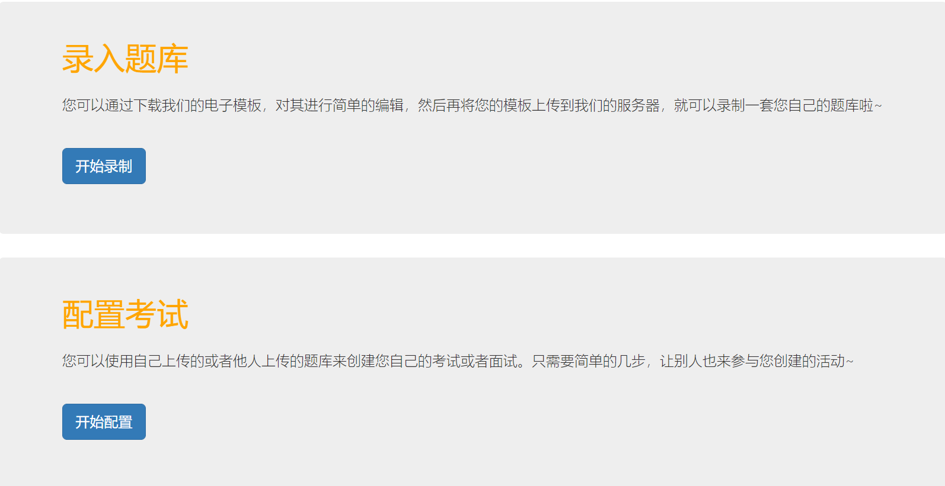
Notes:
机构录入题库和配置考试

Slide 25
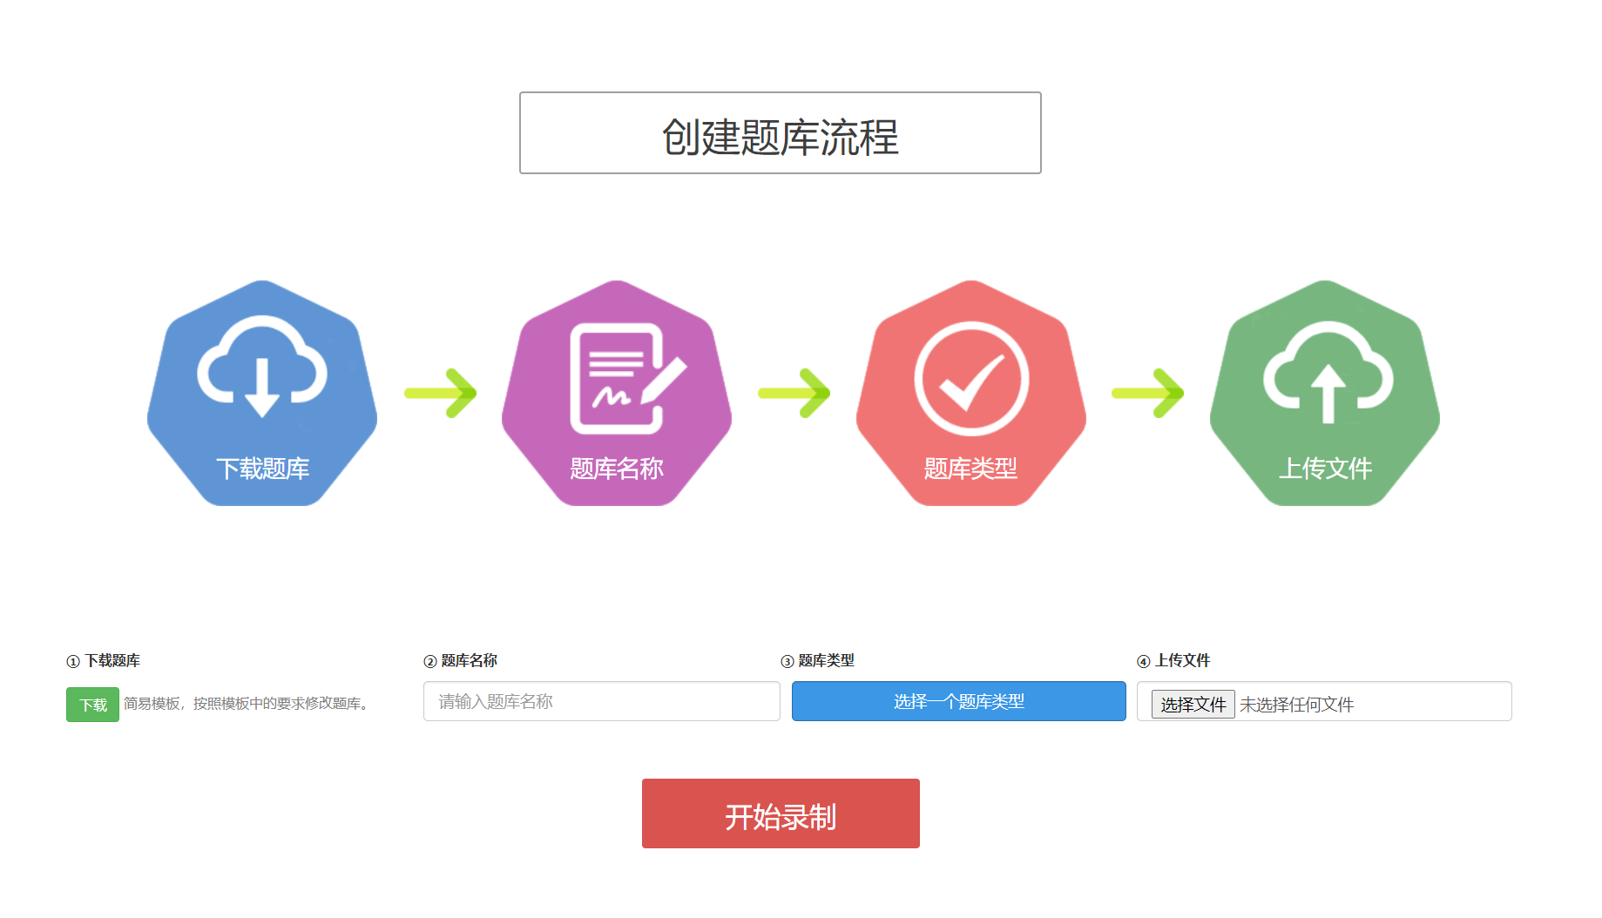
Notes:
创建题库

Slide 26
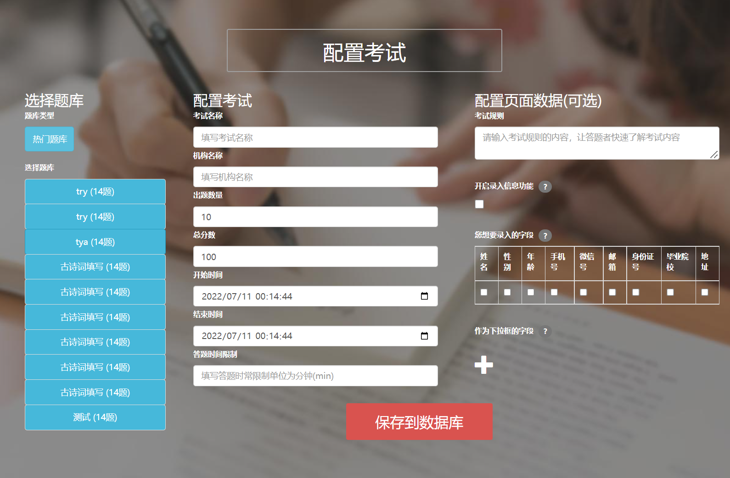
Notes:
配置考试

Slide 27
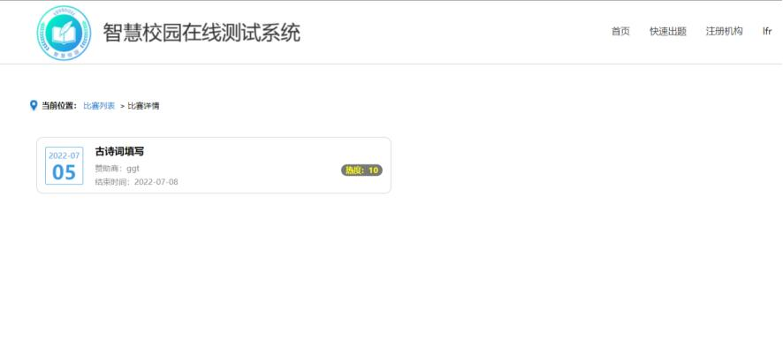
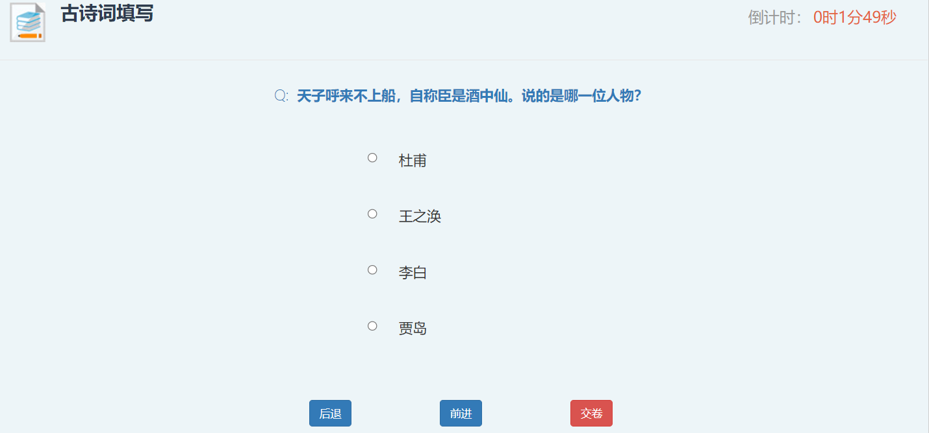
Notes:
学生答题

Slide 28
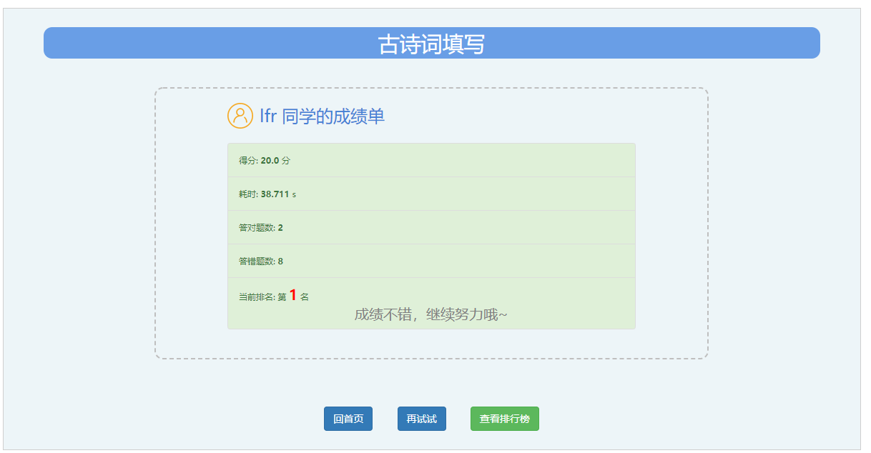
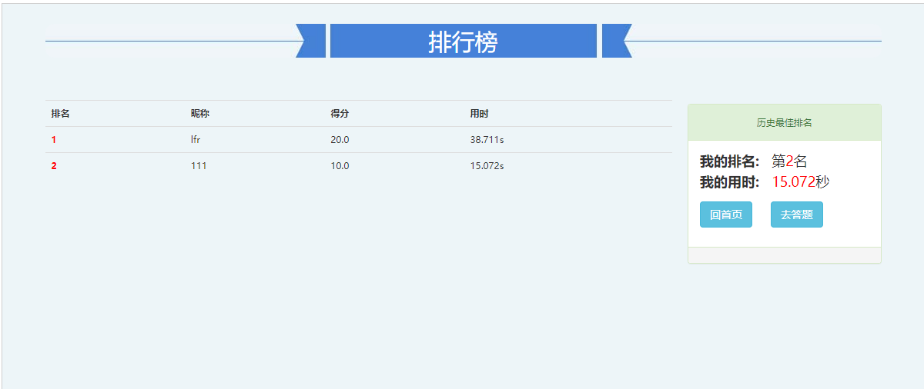
查看成绩
查看排行榜
Notes:
查看成绩，查看排行榜

Slide 29
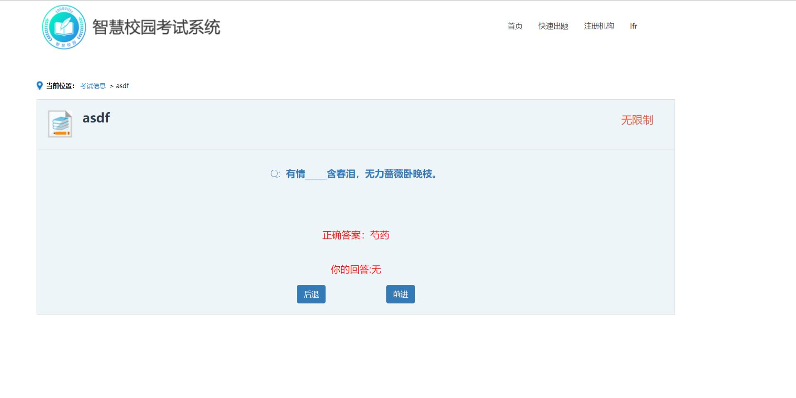
Notes:
查看历史答题

Slide 30
我们遇到的困难
The difficulties we encountered
1
2
3
4
5
底部栏无法对齐
网页请求被拒绝
数据类型改变
路由请求问题
网页缓存
6
7
8
9
10
Redis连接失败，版本问题
没有找到表
前端页面出错
MySQL连接失败
等等
Notes:
这是我们在开发过程中遇到的困难

Slide 31




团队分工
Meet Our great Team
**
**
**
负责运行环境（MySQL，Redis，服务器）的和相关流程的搭建，答题，邮箱验证码，登录限制等后端功能的实现。
协调全队进度，分配任务
负责首页、注册登录、配置比赛页面的设计和登录、注册和配置比赛功能的实现
机构注册、答题测试、答题结果和排行榜的页面设计和功能的实现
1
2
3
Notes:
这是我们的团队分工，虽然有排名，但是我觉得大家的工作量都很大相差不是很多，投入的大量的时间努力完成自己的任务。

Slide 32

Contact Us
527212878
plyfluche@gmail.com
13328372882
Notes:
我的答辩到此结束，请老师提问

Slide 33
THANKS! FOR COMING
Notes:
我的答辩到此结束，请老师提问

